Slide 1
NonDutch
Quality Frontend Coding

Slide 2

Agenda
Markt Frontend Development
Frontend development vraagt om experts
Groot potentieel aan experts NonDutch
Profiel NonDutch experts
Wat bieden wij die experts
Marktprofilering
Verwachtingen
Activiteiten 2016

Slide 3

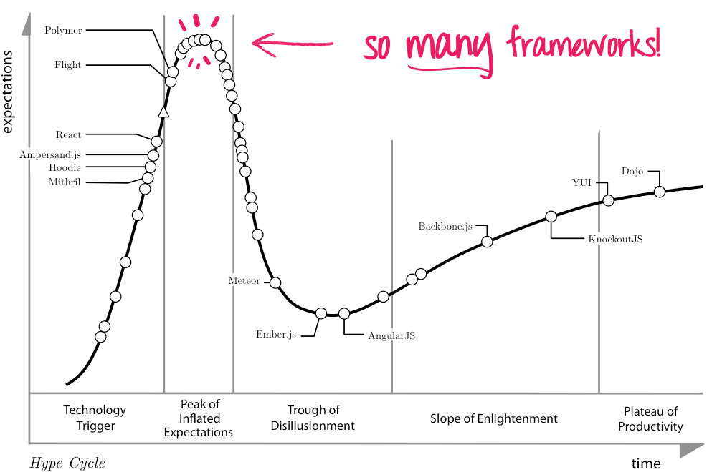




Markt Frontend Development
Markt groeit:
Marktadoptie naar schatting 5 a 10%
Na initieel success wordt breeder ingezet op frontend technologie
Het snel kunnen leveren van functionaliteit activeert nieuwe en oude ideeen.
Continue verbetering nodig door snelle ontwikkelingen v/d omgeving (devices, frameworks , etc)

Slide 4
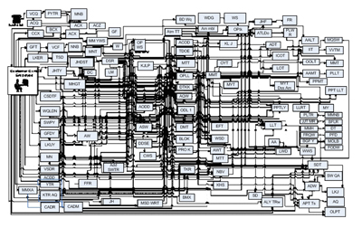
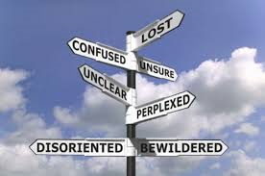
Waarom experts
Vertalen van alle ontwikkelingen naar mogelijkheden
Omgaan met de flexibiliteit binnen de gemaakte keuzes
2 keer zo productief voor ongeveer hetzelfde tarief

Slide 5

Potentieel Non Dutch
Groot aantal NonDutch werknemers bij grotere
klantomgevingen
Toppers zoeken de weg naar consultancy bedrijven

Slide 6
Profiel Experts
• Communicatieve techneut met passie voor frontend coding
• Hoog potentieel, medior tot senior niveau, 3-6 jaar gerichte ervaring op technische speerpunten
Hoog abstractie niveau, overziet mogelijkheden en kan onderbouwd keuzes maken
• Praktisch maar innovatief, op zoek naar de next-best technische oplossing
• Kan zich verplaatsen in de gebruiker van applicatie
• Is in staat grafisch en communicatie-ontwerpen te vertalen naar
top-frontend die praat met (bestaande) backend
• Fun: vindt het leuk om onderdeel te zijn van expert team, deelt kennis, social

Slide 7
Wat bieden wij
Gelijkgestemde college’s qua kennisniveau en thuissituatie
Cursus Nederlands, ook voor de partner
Een netwerk aan front en backend developers en UX designers
Persoonlijke ontwikkeling met uitdagende opdrachten, coaching, google dagen, etc
Een prachtige thuisbasis
Een aandeel in de winst van de organisatie

Slide 8
Profilering naar de markt
Kennisbolwerk voor alles wat met frontend coding te maken heeft
Lost je problemen op / boost je productiviteit dmv de beste experts
Detachering of geheel scrum team
Club met energieke, innovatieve, open, no-nonsense experts met plezier in hun vak.

Slide 9
Verwachtingen
• Start 1 januari 2016
Per 1 februari 4 medewerkers in dienst.
Einde jaar 2016 10 medewerkers.
• Groei van 10 medewerkers per jaar t/m 2018

Slide 10
Activiteiten 2016
Ontplooien eigen recruitment activiteiten
Expert
FrontEnd Event
Persoonlijke ontwikkeling expert
Kennis sessies
Google dagen
bloggen
Gezamelijk bezoek congressen
Social activiteiten
Ontwikkelen Website
Cultuur
Markt
Werven eigen klanten

